Slide 1

КУРСОВОЙ ПРОЕКТ
по дисциплине МДК.02.02. Технология разработки и защиты баз данных
РАЗРАБОТКА СИСТЕМЫ КОНТРОЛЯ И УПРАВЛЕНИЯ КРУПНЫМ СЕЛЬСКОХОЗЯЙСТВЕННЫМ ПРЕДПРИЯТИЕМ
Обучающийся группы П1-19: Погуляев Ф.В.
Руководитель курсового проекта: Стрельников С.Д.
г. Королёв, 2023 г.
1

Slide 2
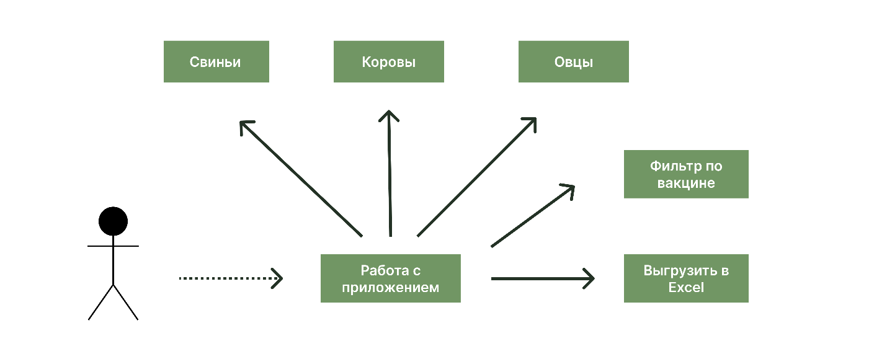
СЦЕНАРИЙ ИСПОЛЬЗОВАНИЯ ПРИЛОЖЕНИЯ
Возможности пользователя:
1. Управление имеющимся рогатым скотом;
2. Формирование отчета в Excel;
3. Добавление/удаление/редактирование данных в таблицах;
4. Отслеживание вакцинированного и не вакцинированного скота.
.
2

Slide 3
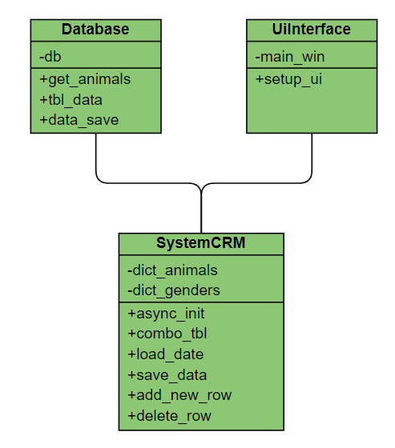
РАЗРАБОТКА ДИАГРАММ
Диаграмма классов
SystemCRM: класс содержит набор функций, импортируемых модулей, реализующих логику приложения, взаимодействие с БД;
UiInterface: класс инициализирует виджеты и GUI приложения, производит их первоначальную настройку.
Database: класс инициализирует базу данных, если она была не создана, наполняет ее шаблонными данными, содержит набор функцию для взаимодействия с БД.
3

Slide 4
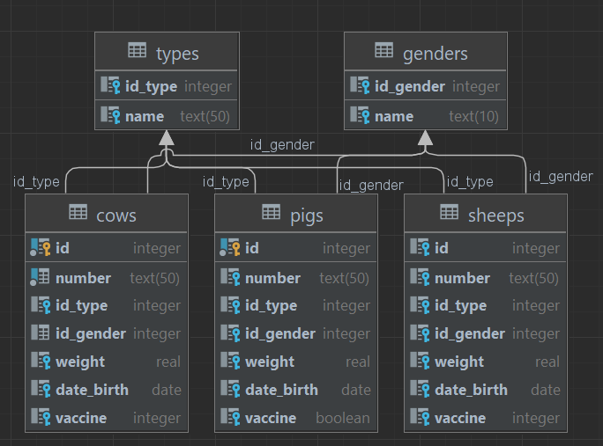
ER-ДИАГРАММА БАЗЫ ДАННЫХ
На данном слайде представлена ER-модель базы данных, которая отражает все таблицы и связи между ними.
4

Slide 5
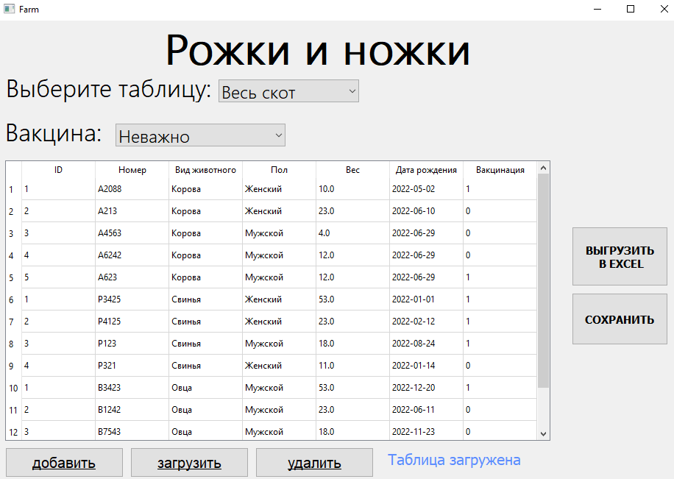
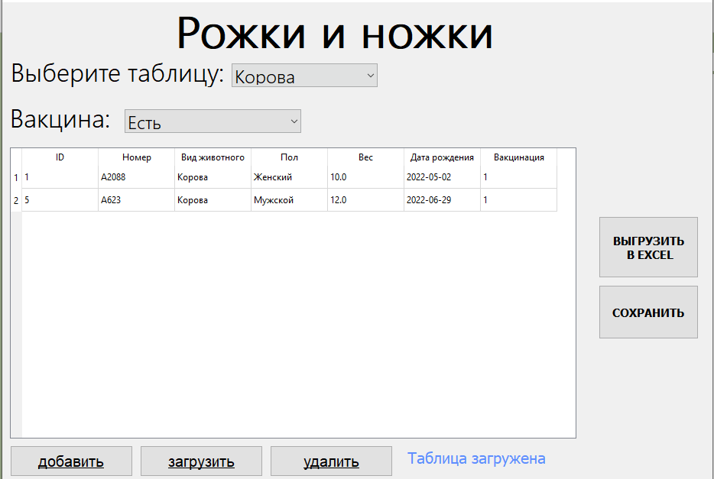
ИТОГОВЫЙ РЕЗУЛЬТАТ
Весь скот
Вакцинированные коровы
5

